Slide 1
Comment renouveler les modes d’intervention en faveur du développement économique territorial?
Vizille, le 15 mars 2016

Slide 2
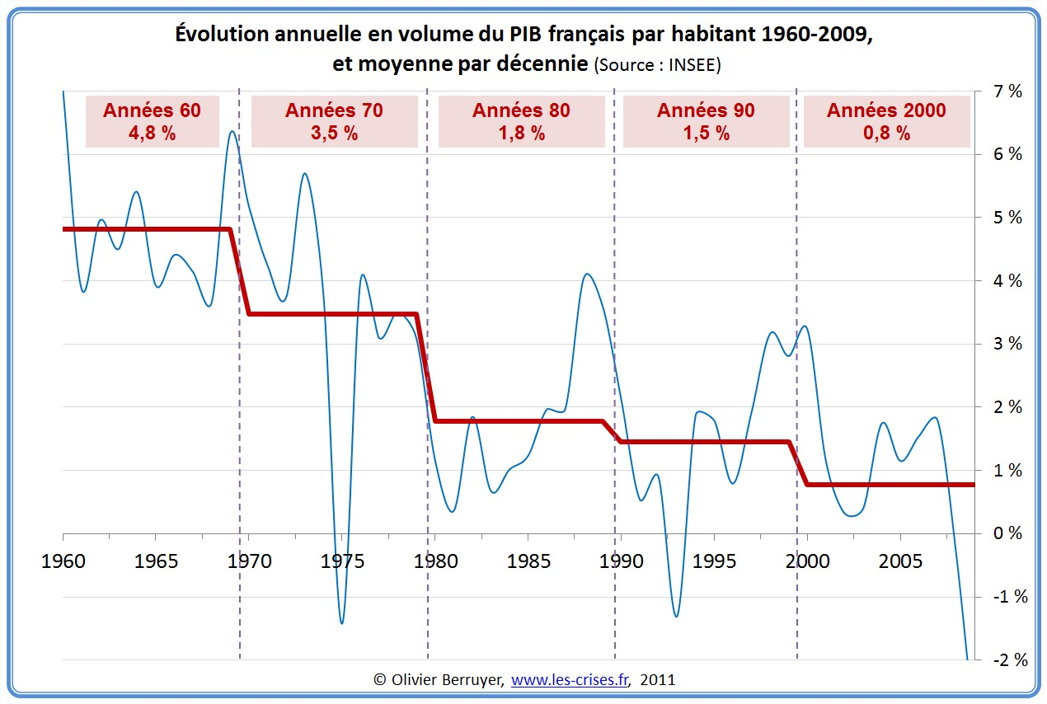
Le contexte macroéconomique

Slide 3
Les constats
Le développement économique ne se décrète pas
Le modèle de la planification du développement économique ne fonctionne plus
Le modèle de la zone d’activités , seul, est devenu inadapté voire inopérant
=> Pourtant c’est encore le modèle d’intervention dominant

Slide 4
Changer de regard
Valoriser les ressources spécifiques des territoires
Tous les territoires recèlent de ressources à valoriser, matérielles et immatérielles
Les ressources sont souvent des délaissés, des non dits
Elles sont à rechercher dans les représentations collectives
Elles sont révélées par la mobilisation de collectifs d’acteurs

Slide 5
Renouveler les approches
De la gestion de dispositifs , à des logiques de co-constructions de solutions
Pour les collectivités locales , c’ est :
Un changement de posture : de pourvoyeur de ressources à celle d’accompagnateur, facilitateur, catalyseur des initiatives entrepreneuriales
Un changement de culture : de la représentation / administration à celle de l’animation de projet
Un changement de pratique : moins d’instruction de dossiers, plus de terrain et de dialogue avec les acteurs économiques

Slide 6
Renouveler les approches
Un développement plus territorialisé, co-construit, assis sur les ressources locales , n’est pas synonyme de développement autarcique
Le territoire n’est pas un isolat
Les ressources sont parfois à rechercher à l’extérieur du territoire
Les débouchés sont aussi à l’extérieur du territoire

Slide 7
Co-construire un mode de développement plus durable
De nouvelles formes d’entrepreneuriat innovant, multi-acteurs et multi-partenariaux pour répondre aux enjeux d’un développement plus durable et qui permettent de:
Assurer la transition énergétique et écologique
Stimuler et relocaliser les filières économiques au niveau local
Assurer une meilleure répartition de la valeur
Assurer un mode de développement plus inclusif
Répondre à des besoins non satisfaits par le marché

